Slide 1
Funzionalità della Piattaforma per l’intermediazione
Simone Pescerelli

Slide 2
Piattaforma per l’Intermediazione
Prerequisiti fondamentali necessari per attivare la Piattaforma per l’Intermediazione
Essere interessati a svolgere attività di intermediazione
Aver inviato al Ministero del Lavoro e delle Politiche Sociali la comunicazione di inizio attività per l’iscrizione all’Albo Informatico

Slide 3
Obiettivi della Piattaforma
Aiutare i diplomati ad inserirsi nel mercato del lavoro
Pubblicare sul sito istituzionale i curricula dei diplomati e degli studenti dell’ultimo anno di corso (come richiesto dalla normativa)
Inviare i curricula alla borsa nazionale del lavoro, attraverso il portale Cliclavoro
Assicurare alle aziende di poter consultare facilmente la banca dati dei curricula
Vincolare le aziende all’utilizzo dei dati esclusivamente con finalità di inserimento nel mercato del lavoro

Slide 4
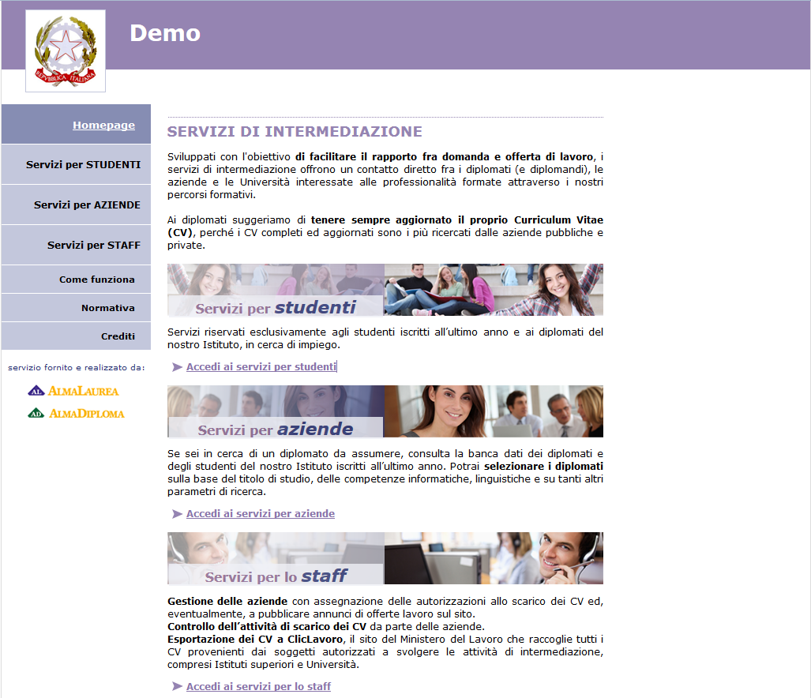

Slide 5
Utenti della piattaforma
DIPLOMATI E STUDENTI DELL’ULTIMO ANNO DI CORSO
AZIENDE
STAFF DELL’ISTITUTO

Slide 6
Funzioni per gli studenti e i diplomati
Predisposizione e aggiornamento del Curriculm Vitae: ogni aggiornamento fatto sulla piattaforma viene automaticamente riportato sul CV AlmaDiploma e viceversa.
Il Curriculm Vitae è immediatamente disponibile, fin dal primo accesso alla sezione MyAlmaDiploma
Il CV può essere utilizzato per effettuare attività didattiche
Le credenziali fornite agli studenti rimangono sempre valide. Suggerire agli studenti di riaccedere al CV anche dopo che si sono diplomati
Consigliare ai diplomati di tenere aggiornato il CV inserendo anche le proprie esperienze lavorative e di studio.

Slide 7
Funzioni per le aziende
Registrazione alla piattaforma per l’Intermediazione (contratto d’uso)
Ricerca CV
Salvare le ricerche CV effettuate
Visualizzare tutte le ricerche CV effettuate e selezionare un determinato CV
Gestire i dati dell’azienda e del referente
Inserire annunci di lavoro (funzione opzionale disponibile solo se la scuola attiva la bacheca degli annunci di lavoro)

Slide 8
Funzioni per lo Staff dell’Istituto
Gestione delle aziende (accreditamento aziende registrate, assegnazione plafond, annunci di lavoro, gestione dati aziende)
Esportazione CV a ClicLavoro
Report CV salvati
Quadro riassuntivo (Aziende attive, CV scaricati, annunci di lavoro inseriti)
Estrazione indirizzi mail diplomati per invio mailing di comunicazione

Slide 9
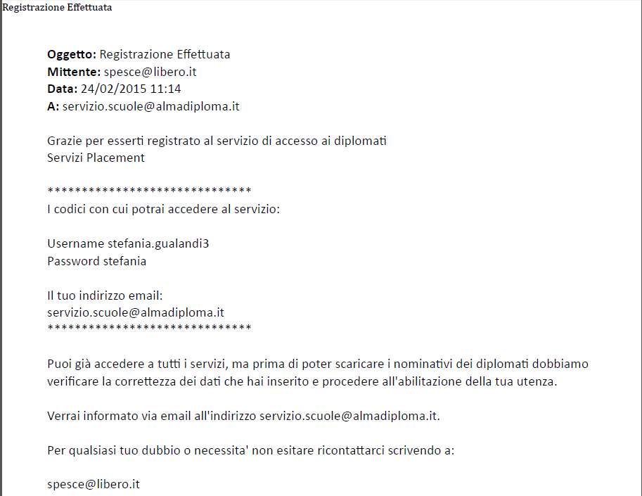

Slide 10
Come diffondere la Piattaforma?
Diffondere e far conoscere la piattaforma per l’intermediazione alle aziende del territorio tramite:
Mailing alle aziende con cui la scuola collabora per alternanza scuola-lavoro
Articoli e notizie sui media locali
Incontri di presentazione con le aziende del territorio
Accordi con enti e associazioni del territorio (CNA, ASCOM, Confindustria, Camera di COMMERCIO) che facilitino la promozione della Piattaforma tra le aziende.

Slide 11
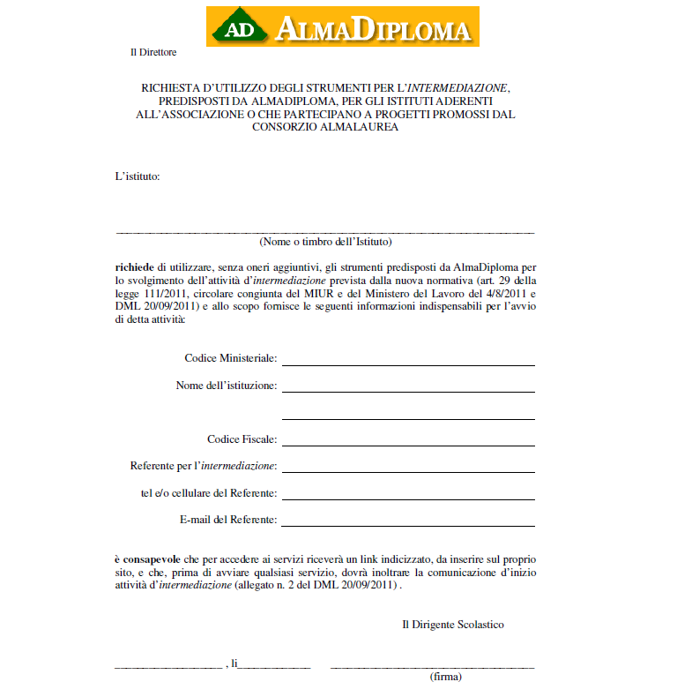
Form per attivazione piattaforma per l’intermediazione

Slide 12
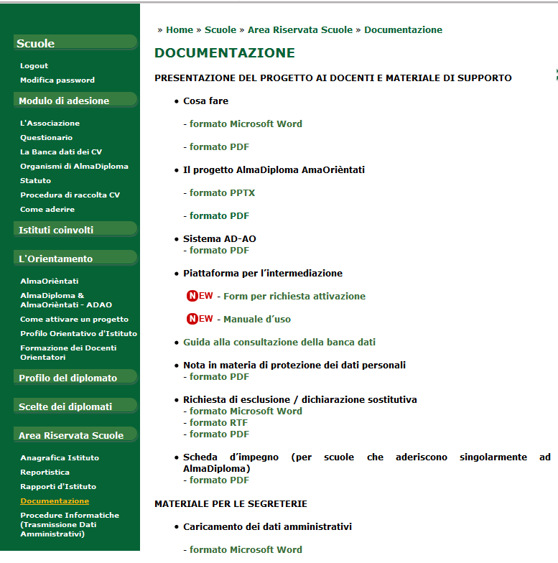
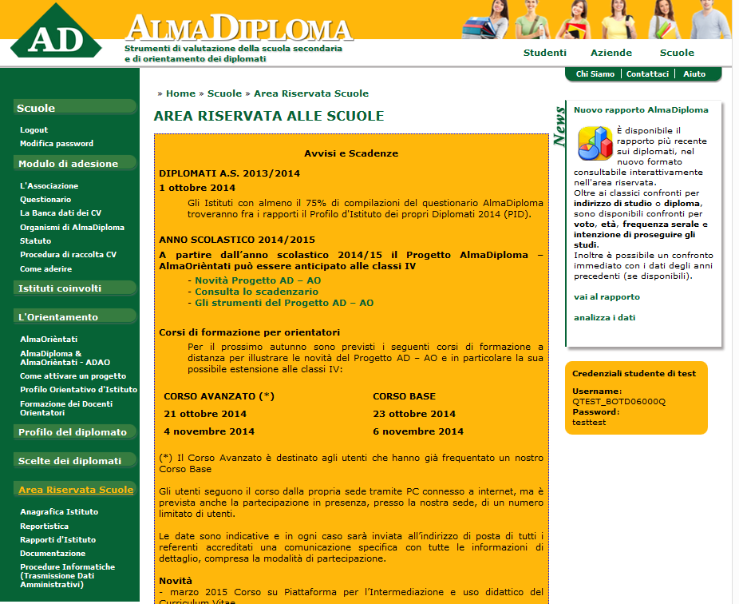
Dove trovare il materiale

Slide 13
L’Associazione AlmaDiploma fornisce alle scuole associate lo strumento per fare Intermediazione, è poi compito ed interesse dell’istituto calarlo nella propria realtà e renderlo efficace ed utile per le aziende e per i propri diplomati.

Slide 14
Assistenza tecnica
Lo Staff AlmaDiploma vi assiste per qualsiasi problematica e difficoltà di natura tecnica. Potete scriverci tramite mail a supporto.scuole@almadiploma.it oppure
Per qualsiasi esigenza potete contattare telefonicamente
Simone Pescerelli 051/6088956
Monica Fichera 051/6088966

Slide 15
Grazie per l’attenzione!

